Slide 1
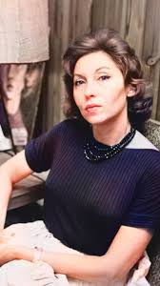
Iniciemos com a leitura de um trecho de “Último Recurso”, de Clarisse Lispector: Quando fazemos tudo para que nos amem e não conseguimos, resta-nos um último recurso: não fazer mais nada. Não fazer esforços inúteis, pois o amor nasce, ou não, espontaneamente, mas nunca por força de imposição. Às vezes, é inútil esforçar-se demais, nada se consegue; outras vezes, nada damos e o amor se rende aos nossos pés.

Slide 2
Progressão Temática
A progressão temática (sequenciação textual) é uma técnica utilizada para organizar e desenvolver ideias em um texto. Ela permite que o leitor siga o raciocínio do autor de forma lógica e fluida.
É a ferramenta linguística por meio da qual ocorrem as relações lógicas entre os segmentos de um texto.

Slide 3
Importância da Progressão Temática
A progressão temática é fundamental para a estruturação do texto, pois ajuda o leitor a compreender a lógica do conteúdo apresentado.
Além disso, uma boa progressão contribui para que a mensagem do autor seja transmitida de forma eficaz.

Slide 4
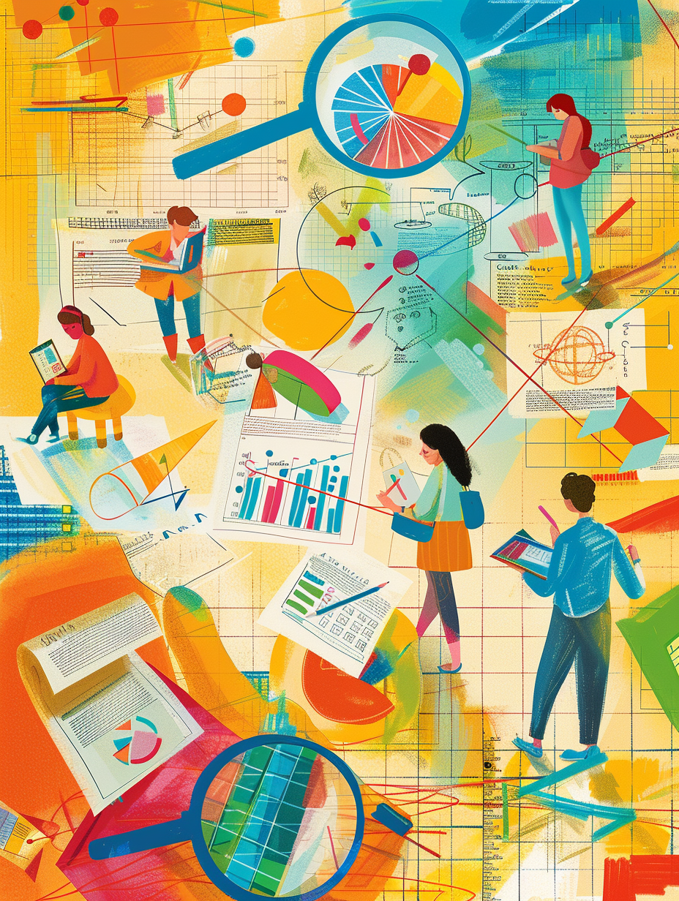
Recursos para Garantir a Progressão Temática no Texto
1- A progressão temática no texto se dá pela inserção de novas informações (remas) que fazem com que o tema seja desenvolvido nele:

Slide 5
Exemplo de texto sem progressão:
A água potável sempre foi um recurso finito. Mesmo sendo um recurso renovável, suas reservas não são ilimitadas. Dizer que ela nunca vai acabar é um disparate, pois um dia isso pode acontecer. Afinal, a água que usamos para sobrevivência pode ter um fim.

Slide 6
Exemplo de texto com progressão:
A água potável sempre foi um recurso finito. Mesmo sendo um recurso renovável, pelo ciclo natural, suas reservas hoje estão comprometidas, por causa de algumas ações humanas. Por exemplo, a indústria consome cerca de 24% da água do planeta, além de poluir lagos e rios, causando também perda de biodiversidade.

Slide 7
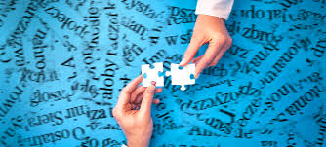
Recursos para Garantir a Progressão Temática
2- Os articuladores sequenciais são mecanismos de coesão utilizados para garantir a articulação entre as partes do texto e para estabelecer relações entre as informações; se não forem bem empregados, comprometem a coesão e coerência textuais.

Slide 8
Exemplo de texto prejudicado pela ausência de articuladores:
Saí. Fui à Praia. Joguei Futebol. Almocei em um restaurante vegano. Fui ao cinema com a namorada. Retornei para casa.

Slide 9
Exemplo de texto organizado pelo uso de articuladores:
Saí. Primeiro, fui à Praia. Depois, joguei futebol. Em seguida, almocei em um restaurante vegano. Mais tarde, fui ao cinema com a namorada. Finalmente, retornei para casa.

Slide 10
Exemplo de texto prejudicado pelo uso equivocado de articuladores:
O capitalista ganha na massa de produtos, portanto em cada mercadoria produzida há sempre proporcionalmente menos peso da força de trabalho e, porém, da mais valia, que é o que permite ao capitalista acumular capital. No entanto, o capitalista está sempre buscando ampliar a sua produção, para ganhar na competição, pela escala de produção e porque ganha na massa de mercadorias produzidas.

Slide 11
Exemplo de texto clarificado pelo uso correto de articuladores:
O capitalista ganha na massa de produtos, porque em cada mercadoria produzida há sempre proporcionalmente menos peso da força de trabalho e, portanto, da mais valia, que é o que permite ao capitalista acumular capital. Por isso, o capitalista está sempre buscando ampliar a sua produção, para ganhar na competição, pela escala de produção e porque ganha na massa de mercadorias produzidas.

Slide 12
Conectivos:
A- Para sequenciar o texto: em primeiro lugar, a princípio, primeiramente, inicialmente, em seguida, depois, a seguir, no momento seguinte, então, posteriormente, neste momento, neste instante, desde logo, enquanto isso, ao passo que, à medida que, finalmente, enfim, por fim, afinal.

Slide 13
Conectivos:
B- Para acrescentar novas ideias ao texto: além disso, ademais, outrossim, ainda, vale lembrar, de modo geral, por iguais razões, em rápidas pinceladas, em outras palavras, além desse fator.

Slide 14
Conectivos:
C- Para contradizer, ou estabelecer relação de oposição: embora, todavia, entretanto, porém, mas, não obstante isso, no entanto, por outro lado, por outro enfoque, de outro lado, de outra parte, contudo.

Slide 15
Conectivos:
D- Para afirmar ou realçar uma ideia: obviamente, em verdade, realmente, em realidade, de igual forma, no mesmo sentido, semelhantemente, bom é, interessante se faz, frise-se, ressalte-se, cumpre ressaltar que.

Slide 16
Conectivos:
E- Para concluir uma argumentação: destarte, em suma, em remate, por conseguinte, em análise última, em derradeiro, por fim, por conseguinte, finalmente, por tais razões, do exposto, pelo exposto, por tudo isso, em síntese, enfim, posto isso (isto), assim, consequentemente, diante do exposto.

Slide 17
3- Outros recursos além dos conectivos:
A) Sinônimos: Os políticos brasileiros precisam ser mais fiscalizados e cobrados. Os mandatários da nação precisam prestar contas ao povo, o seu verdadeiro patrão.

Slide 18
3- Outros recursos além dos conectivos:
B) Hiperônimos (sentido mais amplo) e hipônimos (sentido mais restrito): As ruas das grandes cidades brasileiras correm o risco de parar, tamanha a quantidade de carros em circulação diariamente. Somente um pedágio em torno dos grandes centros urbanos diminuirá esse enorme fluxo de veículos e garantirá a liberdade e ir e vir.

Slide 19
3- Outros recursos além dos conectivos:
C) Sujeito oculto: O presidente recusa-se a sair da prisão. Assim, pretende valorizar o discurso da vítima inocente perseguida pelo Estado.

Slide 20
3- Outros recursos além dos conectivos:
D) Pronomes do caso reto: O presidente recusa-se a sair da prisão. Assim, ele pretende valorizar o discurso da vítima inocente perseguida pelo Estado.

Slide 21
3- Outros recursos além dos conectivos:
E) Pronomes do caso oblíquo: O atual presidente deseja que o seu velho inimigo seja preso novamente. Prendê-lo seria um grande trunfo para o governante.

Slide 22
Pronomes podem retomar informação, termo ou ideia.
As pesquisadoras Maria e Débora estão realizando um estudo com o título “A eficácia da vacina contra a Covid-19”. Elas já estão na fase de testes deste estudo e pretendem divulgá-lo assim que concluí-lo.
Elas: As pesquisadoras Maria e Débora.
Deste estudo: Qual estudo? “A eficácia da vacina contra a Covid-19”.
Divulgá-lo, concluí-lo: o estudo.

Slide 23
Tipos de progressão:
A- Progressão linear: a informação introduzida é o tema e as informações novas que lhe são agregadas denominam-se remas. O rema e as novas informações que lhe são atribuídas convertem-se em um tema novo.
Exemplo: Era uma vez uma velha senhora (tema). A senhora (tema) tinha quatro netos (rema). O neto (tema) mais velho tinha um cavalo (rema). O cavalo era muito valente (tema).

Slide 24
Tipos de progressão:
B- Progressão de tema constante: de um mesmo tema surgem remas diferentes.
Exemplo: “A vaca é um animal vertebrado, mamífero e quadrúpede (tema). Ela nos fornece a carne e o leite (rema). Seu couro é aproveitado na fabricação de bolsas e calçados (rema)” (KOCH, 2002, p. 124)

Slide 25
Tipos de progressão:
C- Progressão por subdivisão do rema: a informação nova é subdividida e dela surgem novos temas e remas.
Exemplo: Os pronomes ditos pessoais dividem-se em dois grupos. O primeiro é constituído pelos pronomes da pessoa, que nomeiam os sujeitos da enunciação; o segundo é o dos pronomes de não pessoa, que designam os seres a que os sujeitos fazem referência. (KOCH, 2002, p. 124)

Slide 26
Tipos de progressão:
D- Progressão com salto temático: um tema é apresentado com o seu respectivo rema. As informações novas que surgem são desenvolvidas com saltos temáticos.
Exemplo: “Era uma vez um velho pescador. O pescador tinha três filhos. O mais velho era José. Dono de um talento invulgar, sempre conseguia tudo o que desejava. Até que um dia...” (KOCH, 2002, p. 125)

Slide 27
Referências:
MENICONI, F. C. A Progressão Temática em Produções Escritas de Alunos de Espanhol como Língua Estrangeira. Via Litterae, Anápolis, v. 2, n. 2, p. 416-434, jul./dez. 2010.

